Slide 1
НАРКОТИКАМ НЕТ!

Slide 2
НАРКОТИКИ. ЧТО ЭТО? Употребление любого из таких веществ может искалечить человеческую жизнь и даже убить.
Вещества, действующие на мозг и вызывающие привыкание:
Психоактивные вещества (ПАВ)
Наркотики, наркотические вещества
Алкоголь
Некоторые лекарственные средства
Токсические вещества

Slide 3
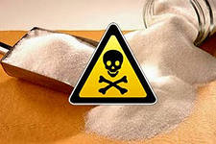
ДЕЙСТВИЕ НАРКОТИКОВ
- вызывают эйфорию;
- вызывают зависимость (психическую и/или физическую);
- наносят вред психическому и/или физическому здоровью;
- приводят к летальному исходу!

Slide 4
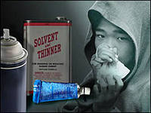
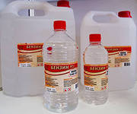
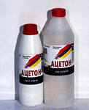
ХИМИКАТЫ-ИНГАЛЯНТЫ

Slide 5
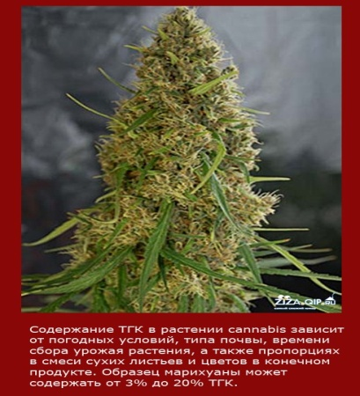
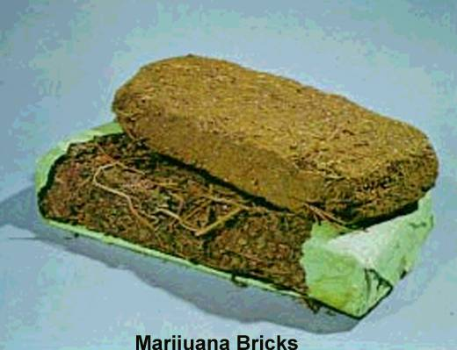
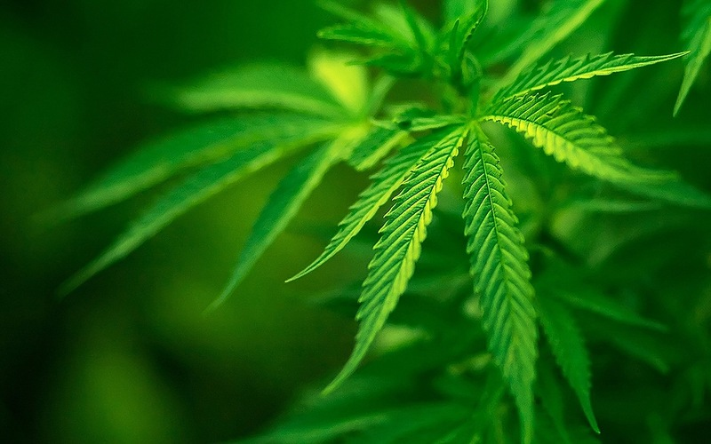
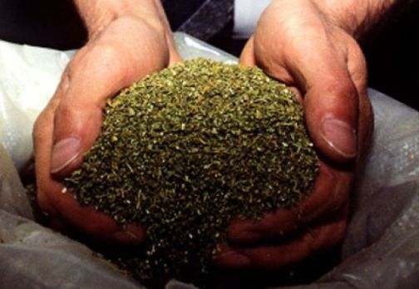
МАРИХУАНА

Slide 6
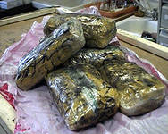
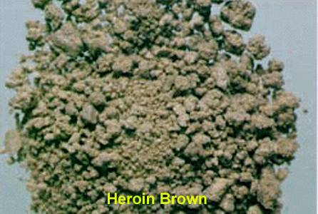
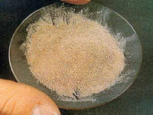
ГЕРОИН

Slide 7
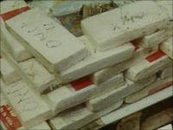
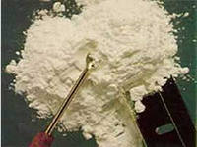
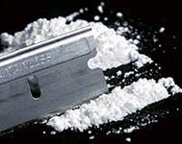
КОКАИН

Slide 8
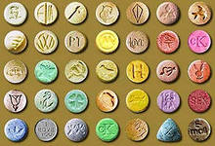
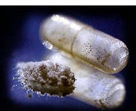
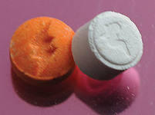
ЭКСТАЗИ
Метилендиоксиметиламфетамин. Число погибших от «экстази» измеряется сотнями. Не случайно он был отнесен к числу самых опасных наркотических средств и запрещен во всех странах ООН.

Slide 9
С ЧЕГО ВСЕ НАЧИНАЕТСЯ…

Slide 10
1. Любопытство
Естественное любопытство, желание «просто попробовать»

Slide 11
2. Активный поиск
Поиск новых видов «кайфа», новых ощущений; неосознанный или осознанный поиск путей ухода от жизненных трудностей

Slide 12
3. НЕУВЕРЕННОСТЬ В СЕБЕ - Неумение сказать НЕТ - Страх прослыть «белой вороной» - Трудности с пониманием собственных границ

Slide 13
4. ОТСУТСТВИЕ ИНФОРМАЦИИ
Незнание того, как на самом деле действуют наркотики на психику и организм человека

Slide 14
ЧЕМ ВСЕ ЗАКАНЧИВАЕТСЯ…

Slide 15
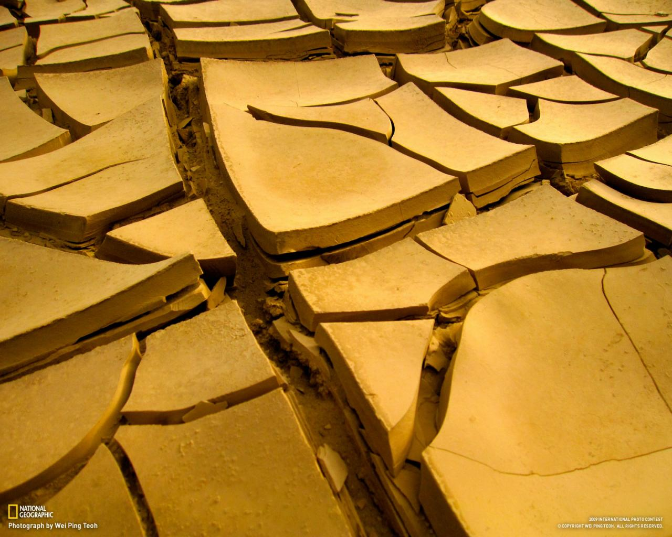
СМЕРТЬ

Slide 16
МЫ ВЫБИРАЕМ ЖИЗНЬ!!!

